Slide 1
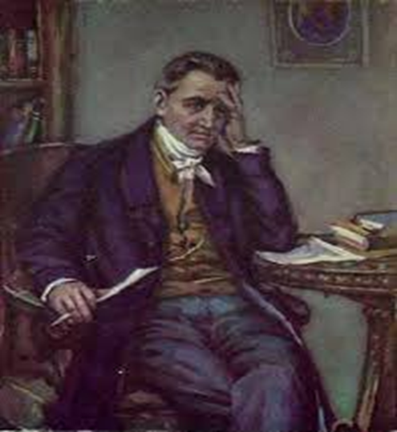





До Дня
народження І.П.Котляревського

Slide 2
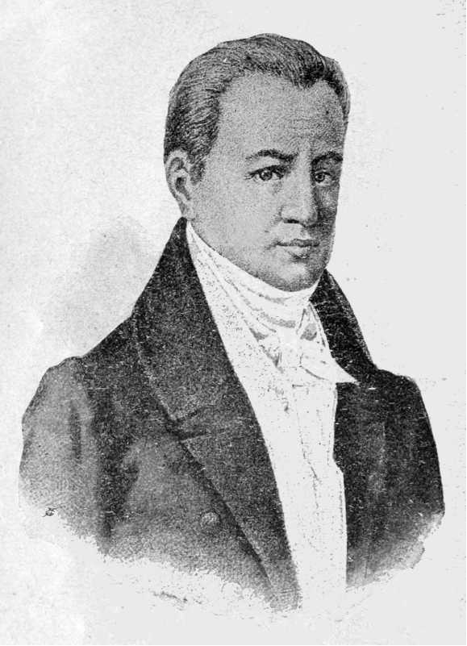
І. Котляревський — Коперник українського слова.
М. Рильський

Slide 3

Іван Петрович Котляревський народився 9 вересня 1769року в родині канцеляриста міського магістрату в Полтаві. Здобувши початкову освіту у місцевого дяка, у 1780 році він вступає до семінарії — єдиного навчального закладу в Полтаві, де наполегливо вивчає стародавні мови, німецьку і французьку, поетику, риторику, а також словесність, античну літературу, що безперечно впливало на формування естетичних смаків майбутнього письменника.

Slide 4
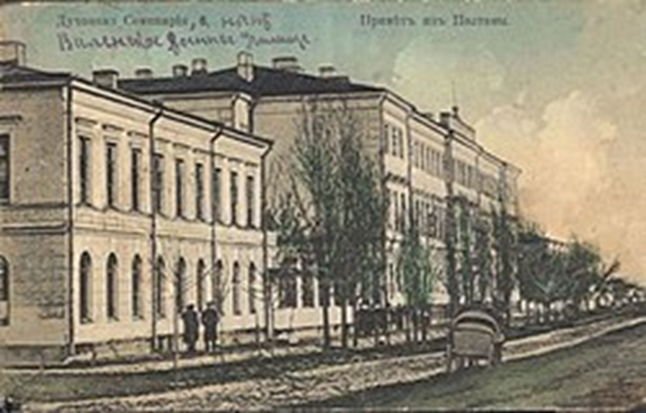
Ще в юнацькі роки, захопившись віршуванням, до будь-якого слова він умів майстерно добирати дотепні і вдалі рими, за що семінаристи прозвали його «рифмачем».
В семінарії І.П.Котляревський писав вірші «малоросійською» мовою до окремого альманаху «Полтавська муха», який пізніше називали сатиричним журналом.
Не закінчивши семінарії, Іван Котляревський у 1789 році вступає на службу до Новоросійської канцелярії у Полтаві, а з 1793 року вчителює у поміщіцьких родинах на Полтавщині.
Будинок Полтавської духовної семінарії на початку 20 ст.
Іван Котляревський, переодягнений у селянське вбрання, не раз відвідував народні зібрання, пильно прислухався до розмов, записував пісні та легенди, вивчав мову, характер, обряди, вірування, перекази. В роки вчителювання у поміщицьких маєтках Іван Котляревський починає працювати і над поемою «Енеїда».

Slide 5
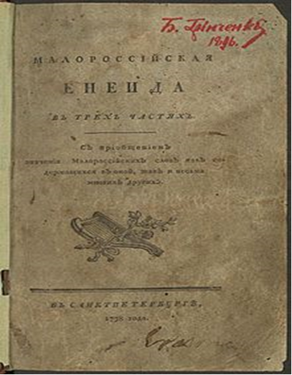
Перше видання «Енеїди, 1798
З 1796 по 1808р. І.П.Котляревський перебуває на військовій службі, бере участь у російсько-турецькій війні. За відвагу й хоробрість Івана Петровича було відзначено кількома нагородами.
Навіть у нелегких бойових буднях І.Котляревський продовжує працювати над "Енеїдою". Спочатку він не мав наміру публікувати поему, вона поширювалася серед читачів у рукописних копіях, але в 1798 році її видав у Петербурзі один із любителів українського слова, конотопський поміщик Максим Парпура. Згодом, у 1808 році, книговидавець І.Глазунов повторив це видання. Ці публікації робилися без відома і згоди автора, тому вийшли зі значними огріхами, які не могли задовольнити автора.

Slide 6


Що вірші можуть викликати сміх, і не лише сміх, але й регіт, я збагнув завдяки українській поезії…Я роздобув у сусідів «Енеїду» Котляревського і почав читати…Відтоді «Енеїда» так врізалася в мою пам’ять, що я й зараз можу декламувати сотнями рядків з неї – рівно через сімдесят років.
К.І.Чуковський
Дивна річ – безсмертя Не знаю чим пояснити молодість творчості Котляревського! Яка ясність! Така…прозорість… Було багато «Енеїд» і в руській, і в німецькій, і в французькій літературі. І всі померли! А «Енеїда» Котляревського живе, квітне…
Остап Вишня

Slide 7


Котляревський, як щирий українець, маючи великий природжений потяг до народного гумору й українського жарту, задумав обернутись до народної української мови й народного життя…написавши своюпреславну «Перелицьовану Енеїду» українською мовою, щоб виявити й вичерпати увесь скарб народної психіки, багатої на жарти, смішки, штукарства та загалом на гумор, ще часом і дуже сатиричний.
І.С.Нечуй-Левицький

Slide 8
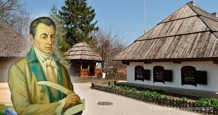
На початку 1908 року поет виходить у відставку і їде до Петербурга, надіючись влаштуватись там на цивільну службу. Під час перебування в столиці він підготував до друку й видав 1809 року свою поему в чотирьох частинах. 1810 року Котляревський повертається до рідної Полтави і працює наглядачем Будинку виховання дітей бідних дворян, у навчальному процесі якого основна увага приділялася викладанню загальноосвітніх предметів, вихованню учнів у дусі ідей гуманізму і справедливості

Slide 9
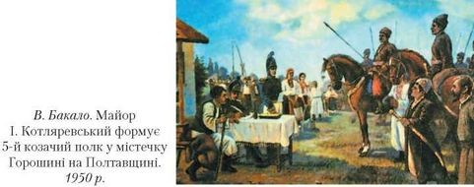
К
Коли почалася Вітчизняна війна 1812 року, Іван Котляревський, охоплений загальним патріотичним піднесенням, бере діяльну участь у формуванні 5-го козацького полку в Хорольському повіті.
Повернувшись знову до педагогічної роботи, він продовжує працювати над «Енеїдою», багато сил і енергії віддає пожвавленню культурного життя Полтави, захоплюється ідеєю створення місцевого театру.

Slide 10

За змістом і формоюю вони повністю відповідали жанру європейської комічної опери. Ці твори входили до репертуару всіх українських труп і завжди користувалися великою популярністю.
У 1818 році його призначають директором Полтавського театру. З метою збагачення репертуару він створює драму "Наталка Полтавка" і водевіль "Москаль-чарівник", які з успіхом було поставлено у 1819 році.

Slide 11
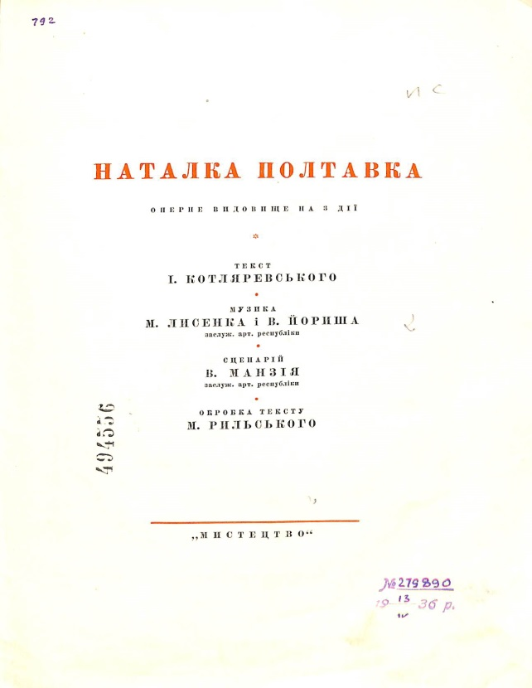


Композитори неодноразово зверталися до музичного редагування “Наталки Полтавки”. Свій внесок у цю справу зробили
О. Барцицький (1833), А. Єдличка (1850-і),
О. Маркович (1857), М. Васильєв (1882),
В. Костенко (1935), В. Йориш (1936). Загальновизначною і класичною вважається редакція
М. Лисенка (1-а ред. 1864, 2-а 1889).

Slide 12




Коли слухаєш «Наталку Полтавку» в театрі…і спостерігаєш, як приймає її публіка…мимоволі загадаєшся над тим чи справді пора цю вічно молоду п’єсу здавати в архів. Художня вартість п’єси безумовно вища такої вартості багатьох п’єс новішого репертуару, постаті в п’єсі в характерних своїх рисах живі, які скрізь завжди можна зустрінути на Україні, і впливає п’єса на…маси…надзвичайно сильно розбуджуючи в них добрі, людяні почуття.
С.В.Васильченко

Slide 13


До 100-річчя першого видання “Енеїди” М.Лисенко створив кантату “На вічну пам’ять І. Котляревському”.
За мотивами поеми І.П. Котляревського “Енеїда”
М. Лисенко написав однойменну сатиричну оперу.

Slide 14
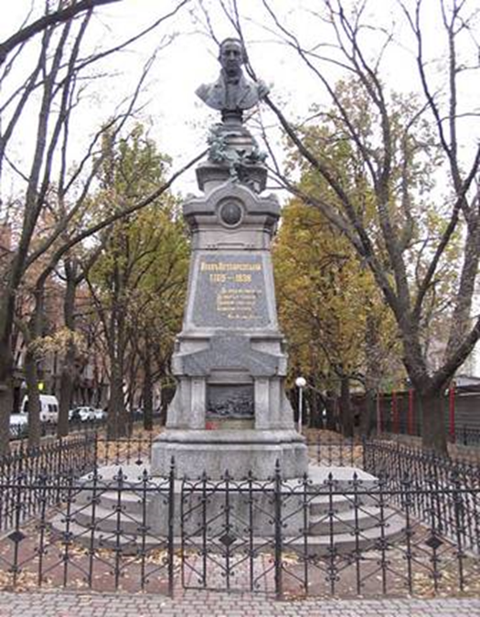
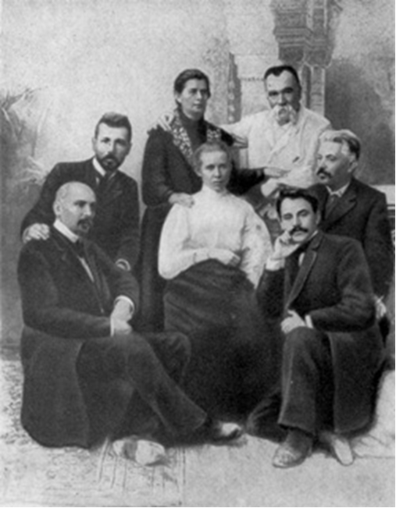
1903р. у зв’язку з відкриттям пам’ятника І.П. Котляревському у Полтаві членами Літературно – артистичного товариства в Києві на чолі з М. Лисенком було організовано концерт.
Діячі української культури на відкритті пам’ятника І. П. Котляревському в Полтаві.
Зліва направо: М. Коцюбинський, В. Стефаник, Олена Пчілка, Леся Українка,
М. Старицький, Г. Хоткевич, В. Самійленко
Пам`ятник І.П.Котляревському. м.Полтава

Slide 15
1952 року у Полтаві створено літературно-меморіальний музей І.П. Котляревського.

Slide 16
Ім’я І.П. Котляревського присвоєно Харківській консерваторії (нині Харківський національний університет мистецтв ім. І.П. Котляревського).

Slide 17
1990 встановлено премію імені І.Котляревського у галузі драматургії й театрального мистецтва.
Так Котляревський у щасливий час
Вкраїнським словом розпочав співати,
І спів той виглядав як жарт не раз,
Та був у нім завдаток сил багатий,
І огник, ним засвічений, не згас.
А розігрівсь, щоб всіх нас зігрівати…
(І. Франко)

Slide 18

Бібліотека
Харківського національного університету мистецтв
Висловлюємо подяку ХНДБ ім. В.Г.Короленка за надані матеріали
Список використаних джерел
1. Енеїда на малороссійскій языкъ перелицованная И. Котляревскимъ. С.-Петербургъ: Изд. А.С. Суворина, [1889]. 284 с..
2. Іван Котляревський: біографія. URL: https://www.pisni.org.ua/persons/152.html (дата звернення 18.09.2019).
3. Іван Пеирович Котляревський. Київ: Мистецтво, 1969. 31 с..
4. Іван Петрович Котляревський. Життя і творчість в ілюстраціях і до
кументах. Київ: Рад. Школа, 1961. 193 с..
5. Історія відкриття пам’ятника автору «Енеїди» Івану Котляревському. URL:http://www.gazeta-ptk.org.ua/archives/2483 (дата звернення 16.09.2019).
6. Котляревський І. Енеїда. Київ: Видавниче тов. «Час», 1926. 239 с..
Іван Котляревський у документах, спогадах, дослідженнях. Київ: Дніпро, 1969. 631 с.
7. Котляревський І..П. Наталка Полтавка. Оперне видовище на 3 дії. Текст І. Котляревського. Музика М. Лисенка і В. Йориша…Сценарій В. Манзія…Обробка тексту М. Рильського. [Київ]}, - [Харків]: Мистецтво, [1936]. 52 с..
8. Котляревський І.П. Окремі ролі до української опери «Наталка Полтавка» Івана Котляревського. Полтава: Друкарня Спілки Споживчих Товариств, 1918. 100 с..
9. Педагогічний репертуар вокаліста. Романси та обробки народних пісень українських композиторів-класиків. Київ: Мистецтво, 1966. 50 с..
10. Пісенний віно: українські народні пісні / упор. А.Я. Михалко. Київ: Вид. Криниця, 2007. 400 с.
11. Українські народні пісні. Київ: Мистецтво, 1951. 558 с.
12. Українські народні пісмні з ноьтами / упор. Г.І. Ганзбург. Харків: САГА, 2009. 838с.

